Slide 1
Государственная территория России. Территориальные воды. Граница России. Географическое положение России.
Сташкова Елена Валерьевна
Учитель географии
МБОУ СОШ № 45
г. Мурманск

Slide 2
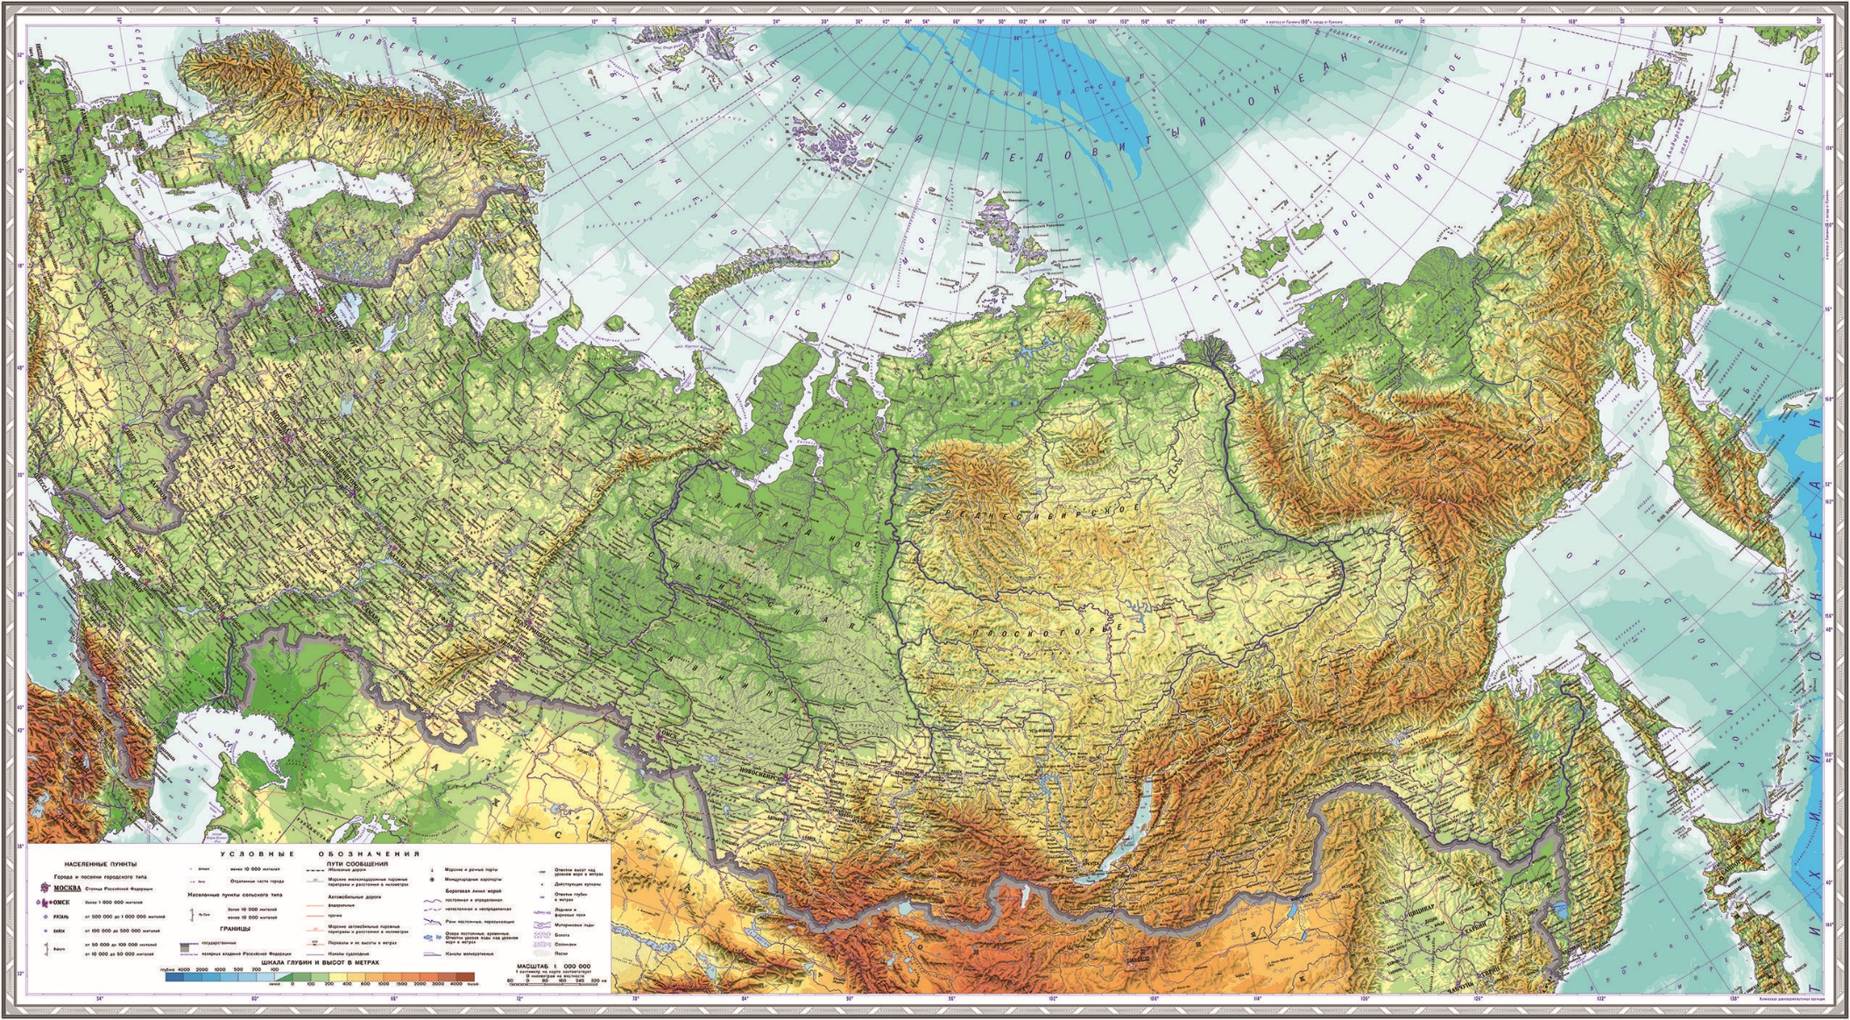
Физическая карта России

Slide 3
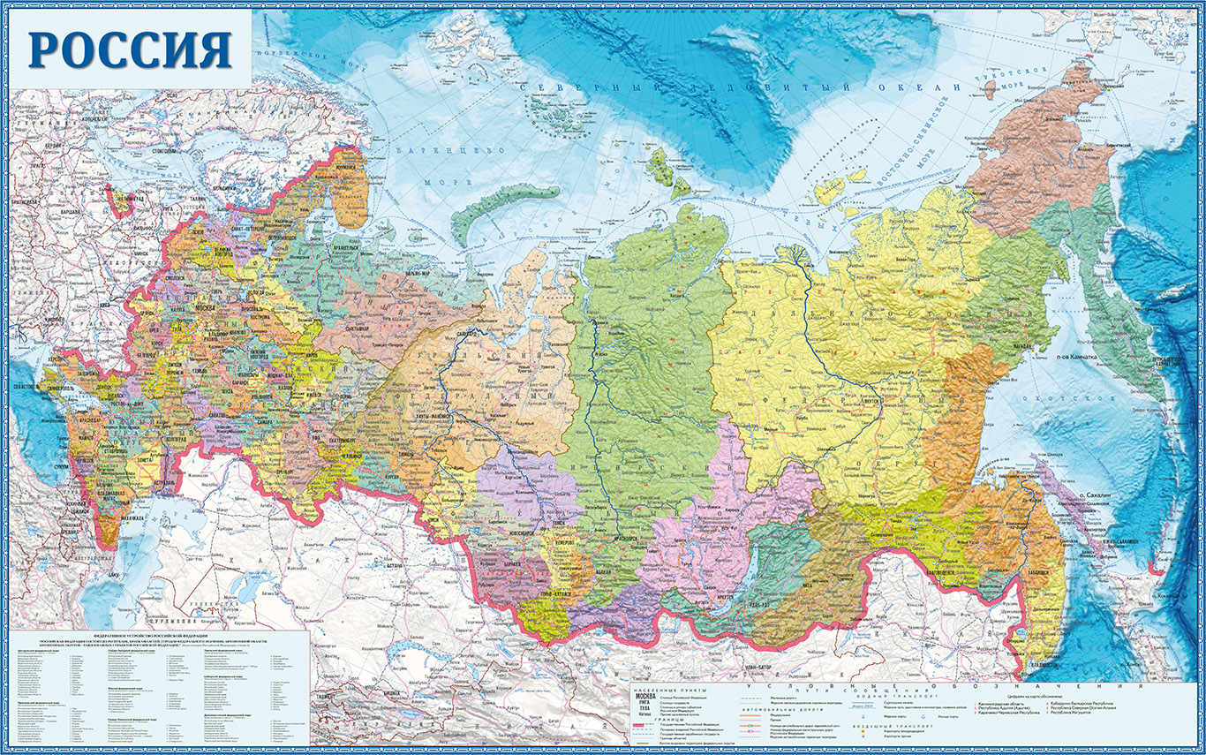
Крайние материковые точки России
Крупные географические объекты (горная система, реки, озера), по которым проходит граница России.
Страны – соседи России.

Slide 4
- Площадь России - более 17 млн. км. квадратных
Протяженность границы более 61 тысячи км.
Россию омывают - 12 морей
Россия граничит с 18 странами

Slide 5
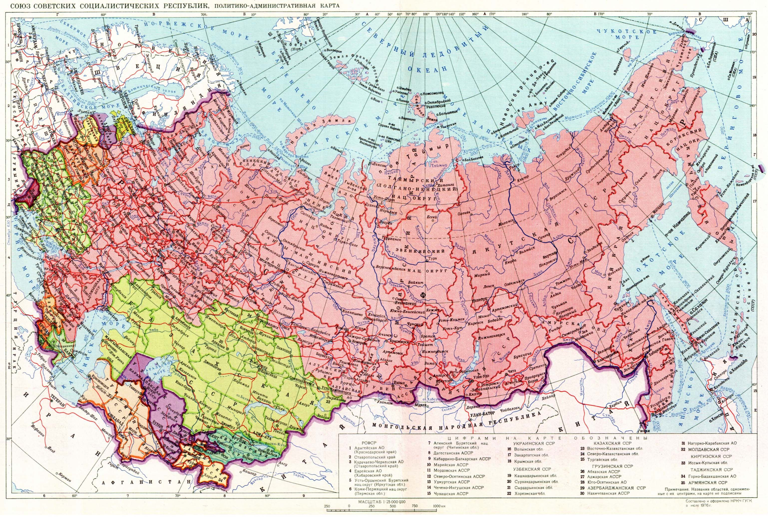
Площадь СССР –
22,4 млн. км. кв.
Протяженность границ –
62,7 тыс. км.
СССР омывали –
12 морей
Граничила с
14 странами

Slide 6
Виды географического положения России
Физико-географическое положение (положение страны на земной поверхности)
Геополитическое положение (оценка места страны на политической карте)
Экономико-географическое положение (экономическое развитие страны с соседними странами и внутри страны)
Эколого-географическое положение (экологическая обстановка в стране)
Транспортно-географическое положение

Slide 8
Самая большая по площади в мире – 17 млн.км.кв
Расположена на материке Евразия
В основном расположена в северо и северо-восточной части материка
30% - в Европе и 70% - в Азии
КРАЙНИЕ ТОЧКИ:
С.К.Т. – м. Челюскин (п-ов Таймыр), кр.островная точка м. Флигели (о.Рудольфа)
Ю.К.Т. – г. Базардюзю (Кавказский хребет на границе Дагестана)
З.К.Т – Балтийская коса (около Калининграда)
В.К.Т. – м. Дежнева (Чукотка)

Slide 10
Россия граничит по суше с 14 государствами
Пограничные государства – это соседи первого порядка - большая их часть это страны СНГ
Россия является членом более 200 международных организаций

Slide 13
ТС России характеризуется развитием всех видов транспорта.
Неравномерное распределение ТС по территории России.
Приморское положение России имеет важное значение для развития морского транспорта.
Главные порты страны: Мурманск (Баренцево море), Архангельск (Белое море), Севастополь, Новороссийск (Черное море), Владивосток (Японское море), Калининград, Санкт-Петербург (Балтийское море).

Slide 15
Государственная территория страны является признаком любой страны
Конституция РФ (ст.67) регламентирует понятия – территория РФ включает в себя территории её субъектов, внутренние воды и территориальное море, воздушное пространство над ними.

Slide 16
В составе государственной территории России выделяют:
Сушу – площадь 17 млн.км.кв., почти 1/9 часть суши планеты
ЭКСКЛАВ – это регион страны, отделенный от основной ее территории и окруженный территориями других государств.
ПОЛУЭКСКЛАВ – эксклав, имеющий выход в море. В России это Калининградская область.
ВОДЫ – поверхностные воды 12,4% территории страны, 84% из них сосредоточены за Уралом. Площадь акватории России 8,6 млн. км.кв.
Воздушное пространство – от нулевой отметки, здесь проходят внутрироссийские и международные воздушные коридоры.

Slide 17
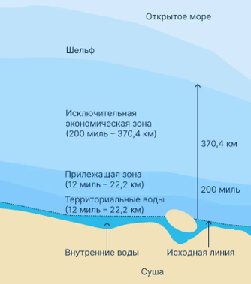
Территориальные воды (море) –
это территория государства , к которой относится полоса моря или океана, прилегающая к берегу или внутренним водам суверенного государства.
Это пояс шириной 12 морских миль (22,2 км) – поверхность, недра территориальных вод и воздушное пространство под ними.

Slide 18
Исключительная экономическая зона
– это полоса шириной 200 морских миль, которая находится за пределами территориальных вод. В этой зоне под действием особого правового режима государство имеет право на разработку природных ресурсов, строительство островов, установок, сооружений, научные исследования, защиту морской среды.

Slide 19
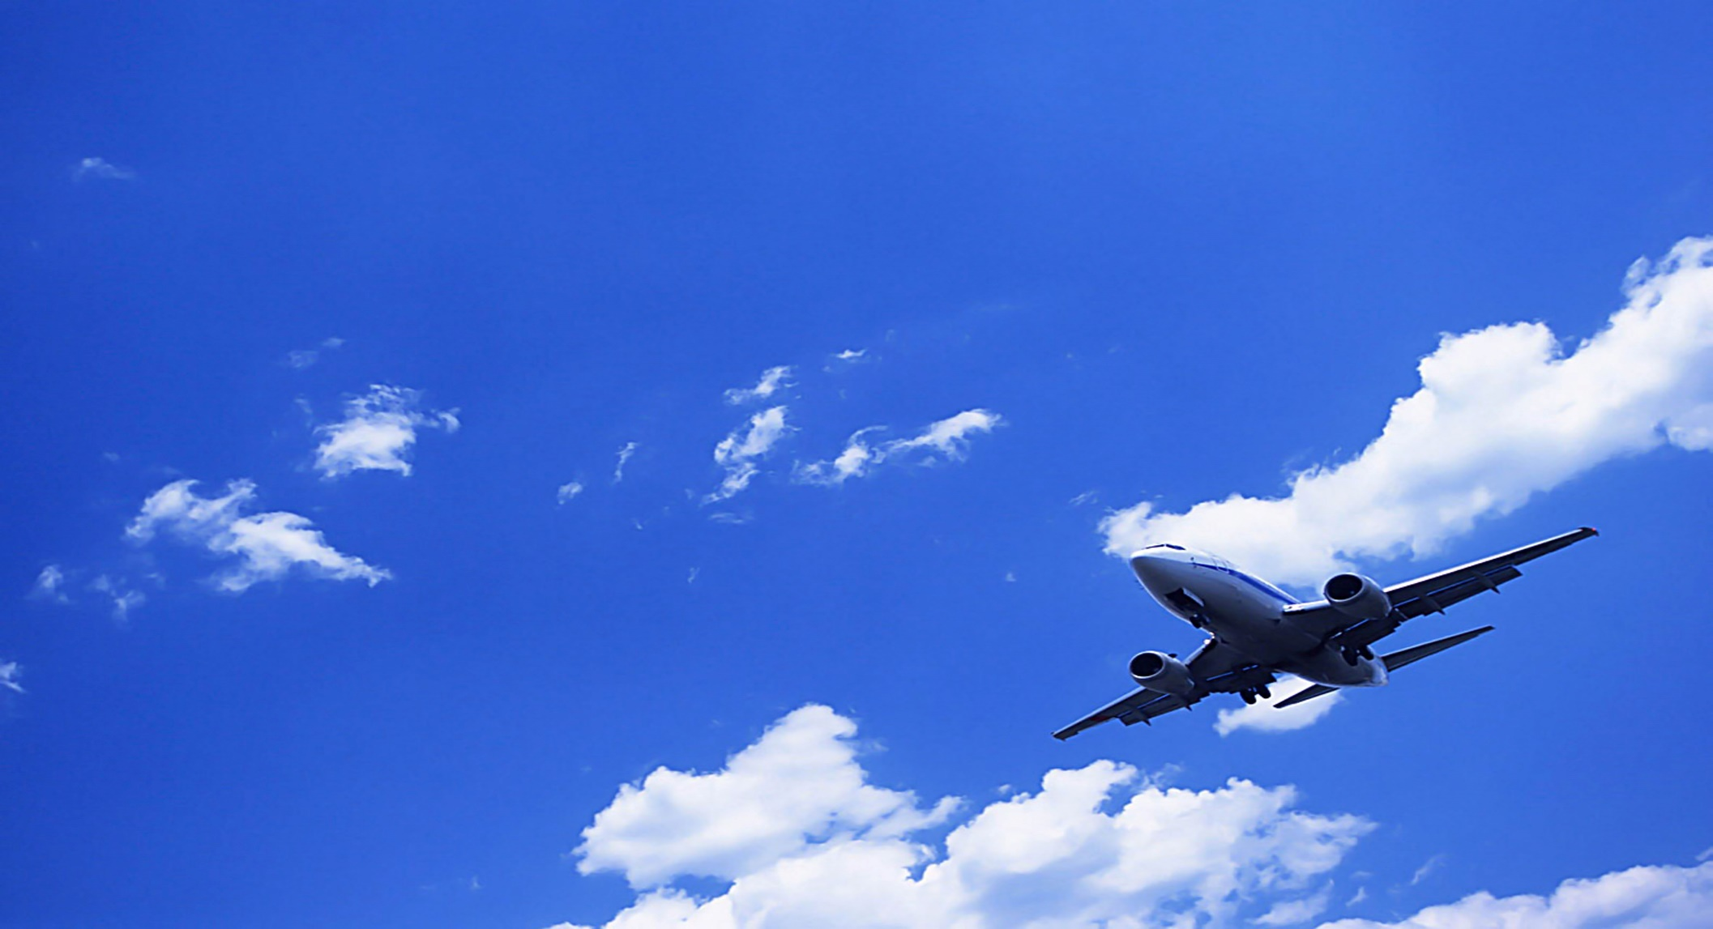
Воздушное пространство – это часть атмосферы, пригодная для воздушного (не космического полета). Над частями суши, территориями и внутренними водами , приграничными водными пространствами, принадлежащими государству, располагается суверенное воздушное пространство. Верхняя граница воздушного пространства не определена.

Slide 20
Границы Российской Федерации

Slide 21
Государственная граница
– это условная линия на поверхности суши или воды и вертикальная поверхность, проходящая по этой линии , которые обозначают пределы территории государства и государственного суверенитета.
Общая протяженность границ России – 60 932 м
(40 000 длина экватора)
Россия имеет сухопутные и морские границы:
сухопутные – 22 705 км (по рекам и озерам 8346 км)
морские – 38 227 км (в Балтийском, Черном морях, Тихом океане и его морях)

Slide 22
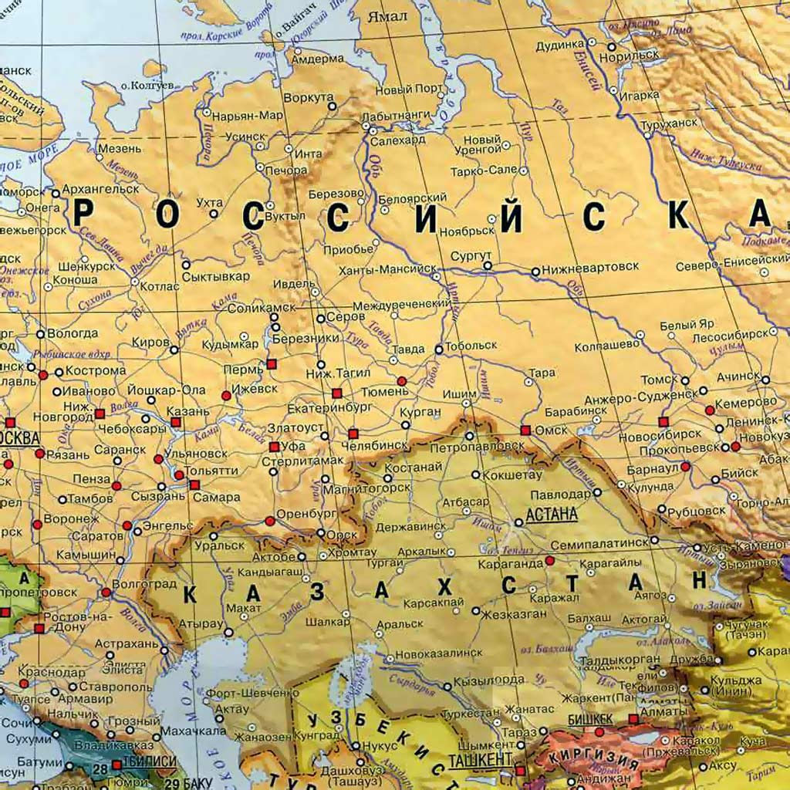
Государственная граница с Казахстаном - самая протяженная – 7512,8 км.

Slide 23
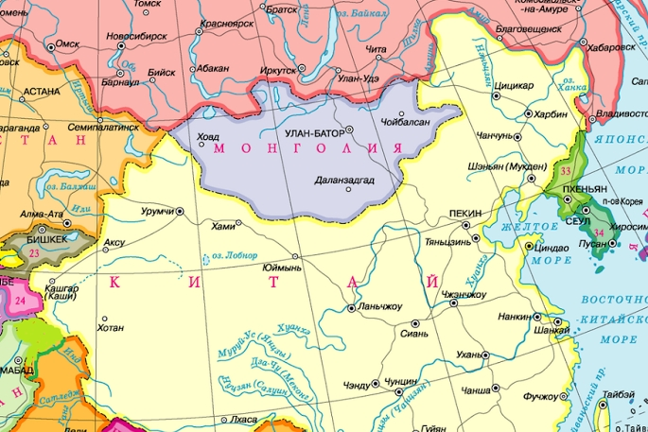
Государственная граница с Китаем – 4209,3 км. Всего 15% сухопутная, остальная речная и озерная

Slide 24
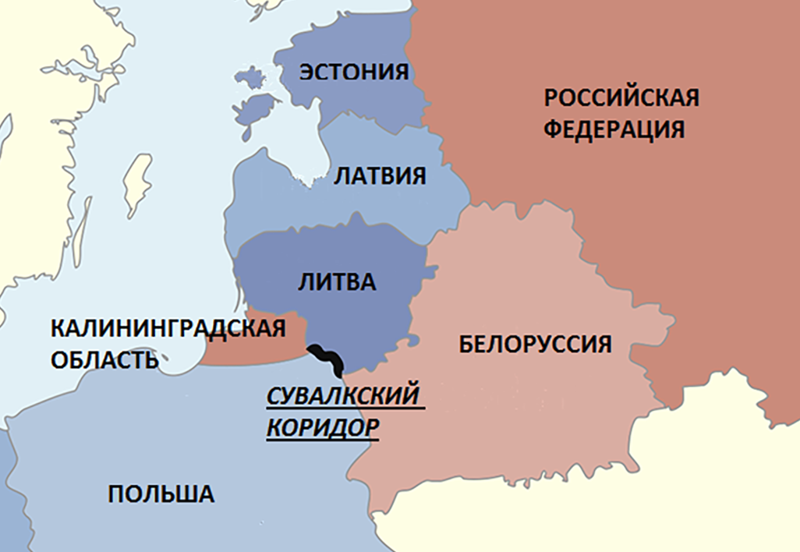
Граница с Польшей – это часть границы Калининградской области. Протяженность границы 204,1 км. Почти вся – сухопутная. 32,2 км – межгосударственная морская.

Slide 25
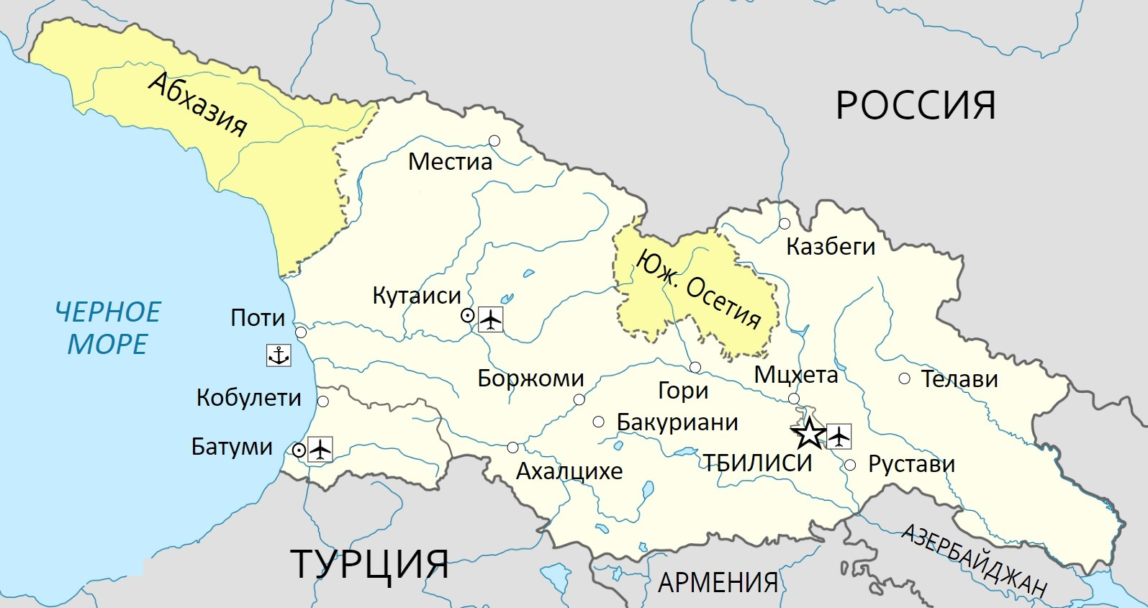
Граница с Грузией. Единственный сухопутный пункт перехода через нее пункт пропуска автомобилей «Верхний Ларс» на Военно-Грузинской дороге, в 35 км от Владикавказа.

Slide 26
Домашнее задание
Выучить записи в тетради, основные понятия.
По карте в Приложении на стр. 230-231 «Физическая карта России» – повторить нахождение крайних точек, стран – соседей, границы России.

